Slide 1

Energieffektivisering og bruk av ny teknologi
Anders Sand
Energirådgiver NGF

Slide 2
3,9
LCA
HNT
1,87
313

Slide 3
LCA
=Life-cycle assessment
=den totale miljøpåvirkningen
3,9
Kg CO2-ekvivalenter fra Energi
1,87

Slide 4


Slide 5
LCA
=Life-cycle assessment
=den totale miljøpåvirkningen
3,9
3,39
Kg CO2-ekvivalenter fra Energi
1,87
+0,29 skyldes annet enn energi

Slide 6
2010 -> 2017
1,87/3,9 = 47%
FORBEDRING PÅ 53% SIDEN 2010
Notes:
Da håper jeg skapet er plassert der det skal stå!
Når NRK brukte tall fra 2010 var det svindel

Slide 7
Bestemann
0,11

Slide 8
Forklaring
Lys – større avling- el erstatter fossil gass
Miljøgartneriet - spillvarme
7% biogass i Lyses rør
Gardiner
Buffertanker

Slide 9
Ny teknologi ?
Hva med den gamle ?
      Gardiner
      Isolering
      Klimastyring
      HNT

Slide 10
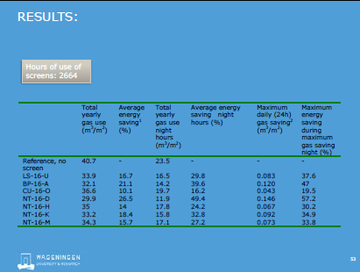
Gardiner:

Slide 11
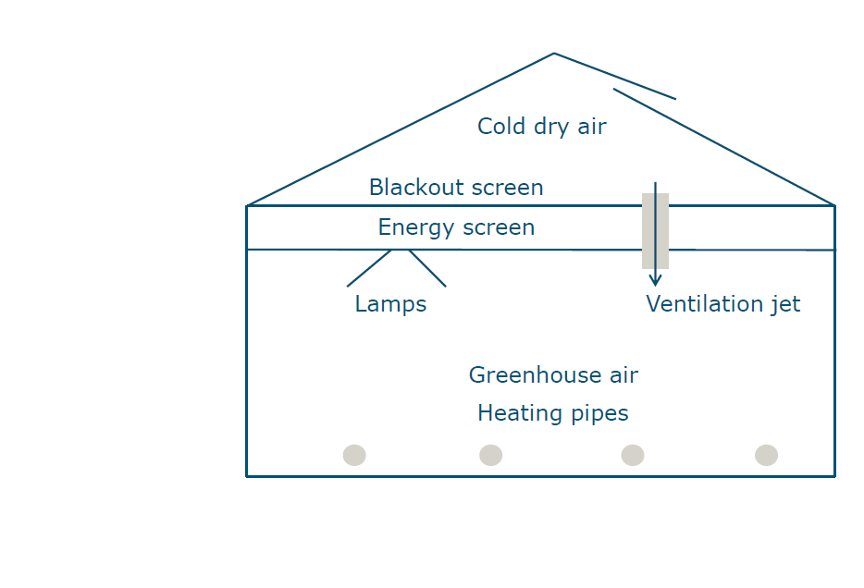

Slide 12
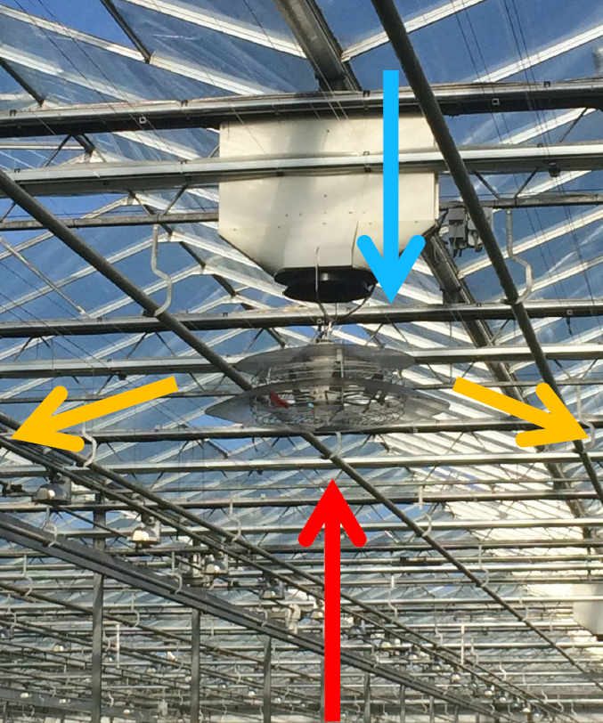

Slide 13
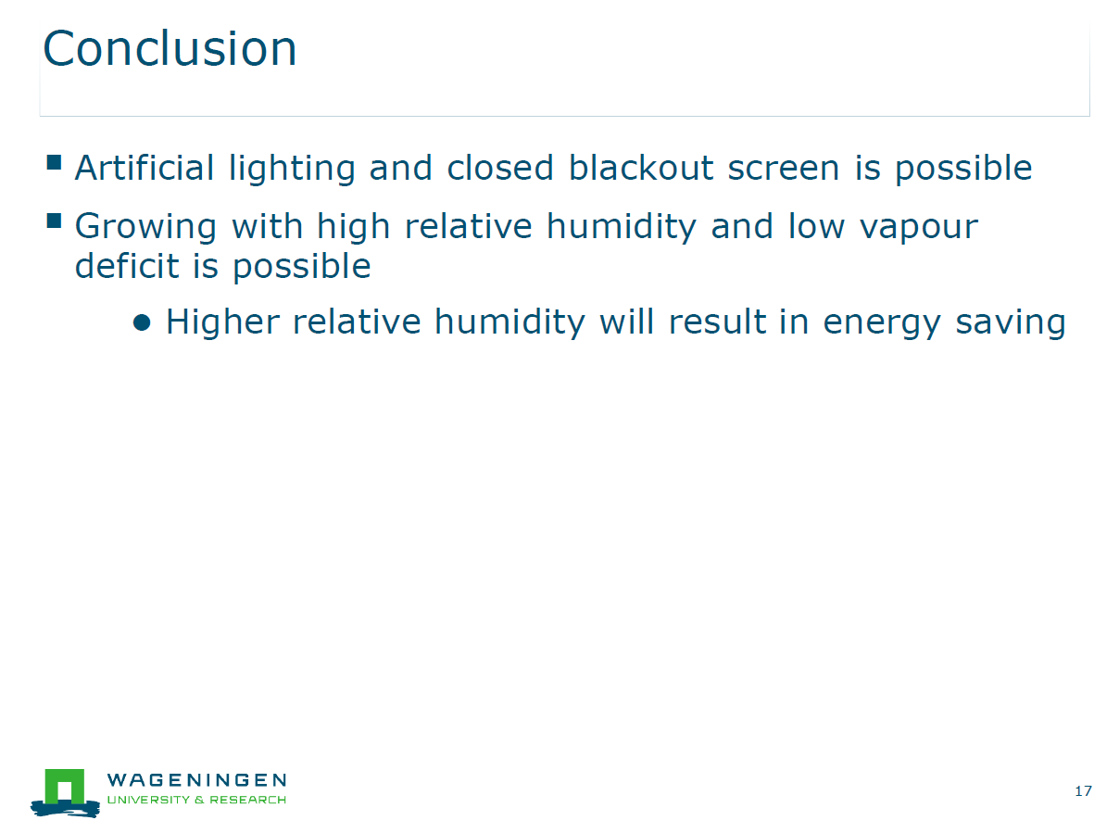

Slide 14
HNT
Doble gardiner
Minst mulig glipe
Helst lufting uten åpning av gardin
Avfukting uten bruk av luker
Skygge mot utstråling
Assimilasjonsbalanse – mindre skygge v høy RF

Slide 15

HNT
http://hnt.letsgrow.com/Hnt

Slide 16
Ny teknologi
Ny konstruksjon ?
LED
  Mellomlys
  MR
Avfukting
Kjøling – lagring av solenergi

Slide 17
“Winterlight Greenhouse”
10% mer lys
store glassruter på 3 x 1,67 meter.
5mm tykt
I tillegg er glasset diffust og hydrofilt på innsiden
Konstruksjonen er hvitlakkert og med gitterkontruksjon
ny gardin som er montert i siksak-form
kontrollert luftskifte
110 kilo agurk uten lys og med kun 175 kWh energiforbruk pr m² . (420 gram/ stk. )

Slide 18
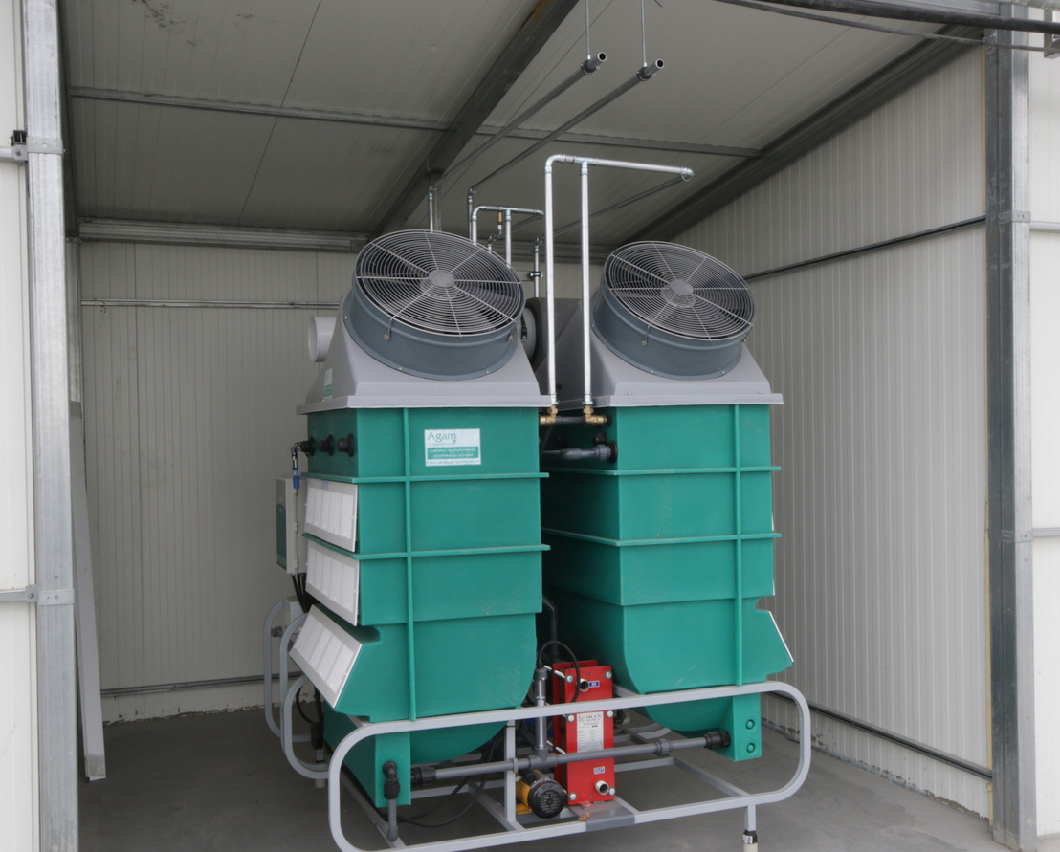
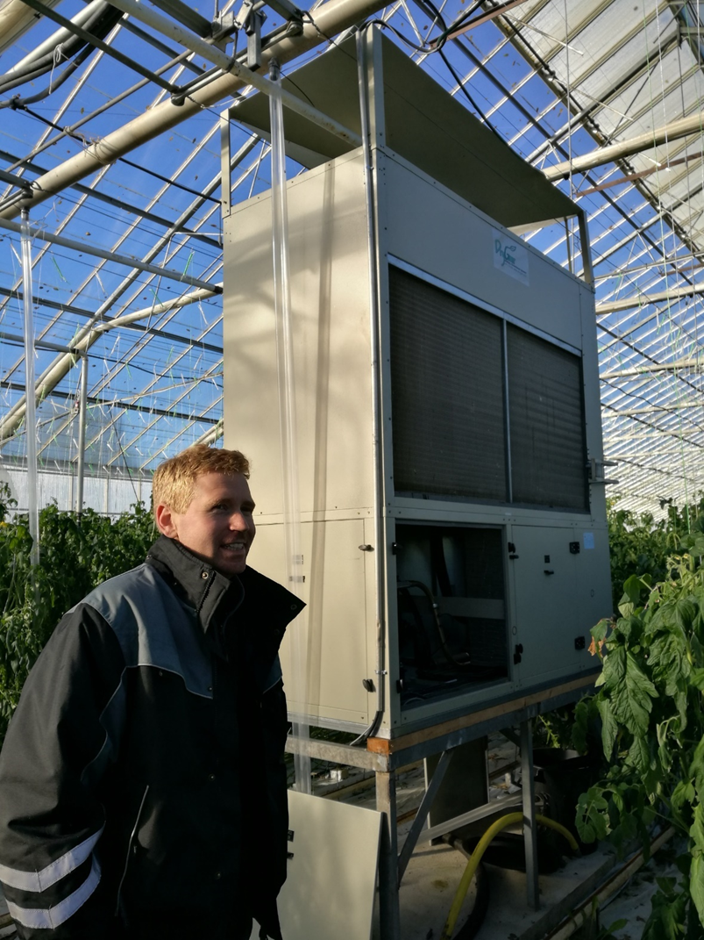
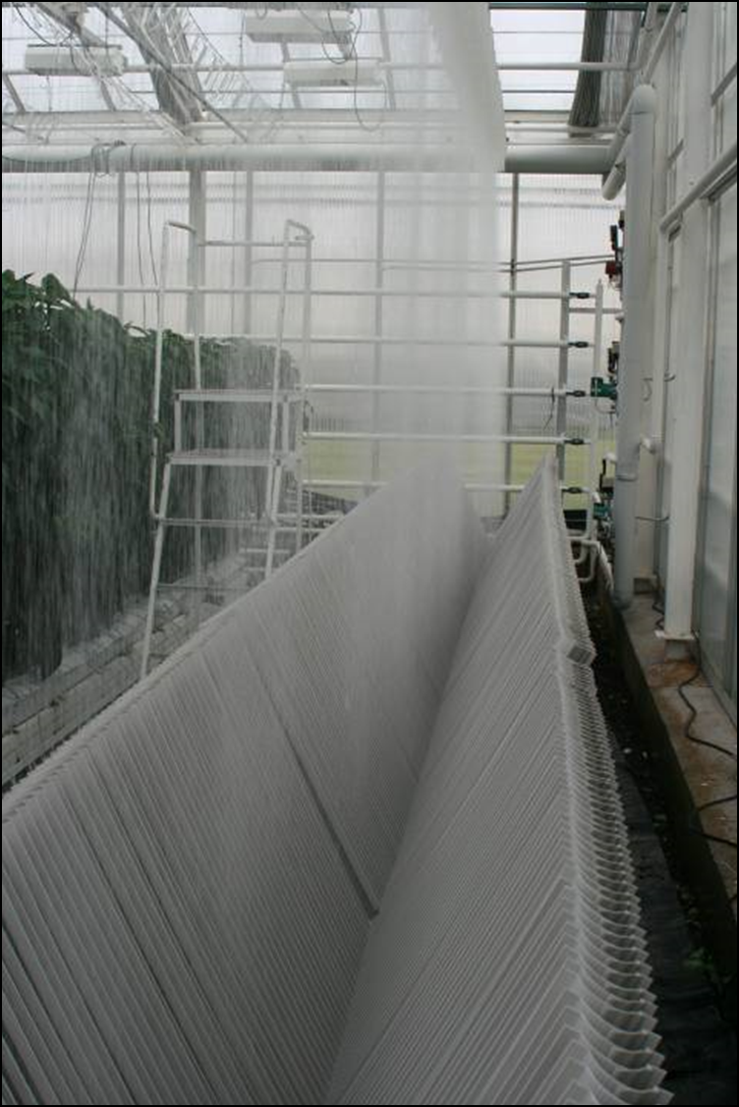
Avfuktere
Agam
Drygair
SmarTekEnergi
Gjennestad
Vann-Gardin
Air Energy
Kubo
1 liter vann kondensert ≈ 1,8 kWh spart

Slide 19
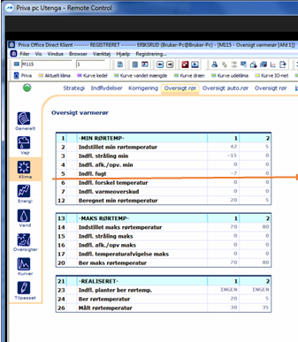
Har du et fuktproblem ?
M115
Logg denne
«Gem»

Slide 20
Agam – hygroskopisk – krever varmt vann
Drygair- Enkel installasjon – fungerer bedre ved høy T
SmarTekEnergi – kan lagre varme på buffertank ? Temp?
Gjennestad ≈ vp + buffertank => 200 000 kWh spart
Vann-Gardin : Best ved høy RF og høy T; dT> 8 °C
Air&Energy : Latent varme blåses ut ?
KUBO : Regulering ?

Slide 21
Forlenget sesong

Slide 22
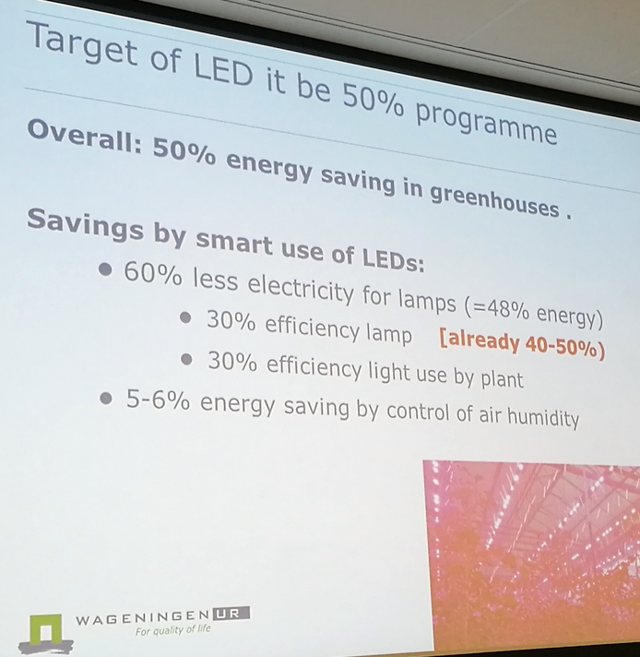
«LED it be»

Slide 23
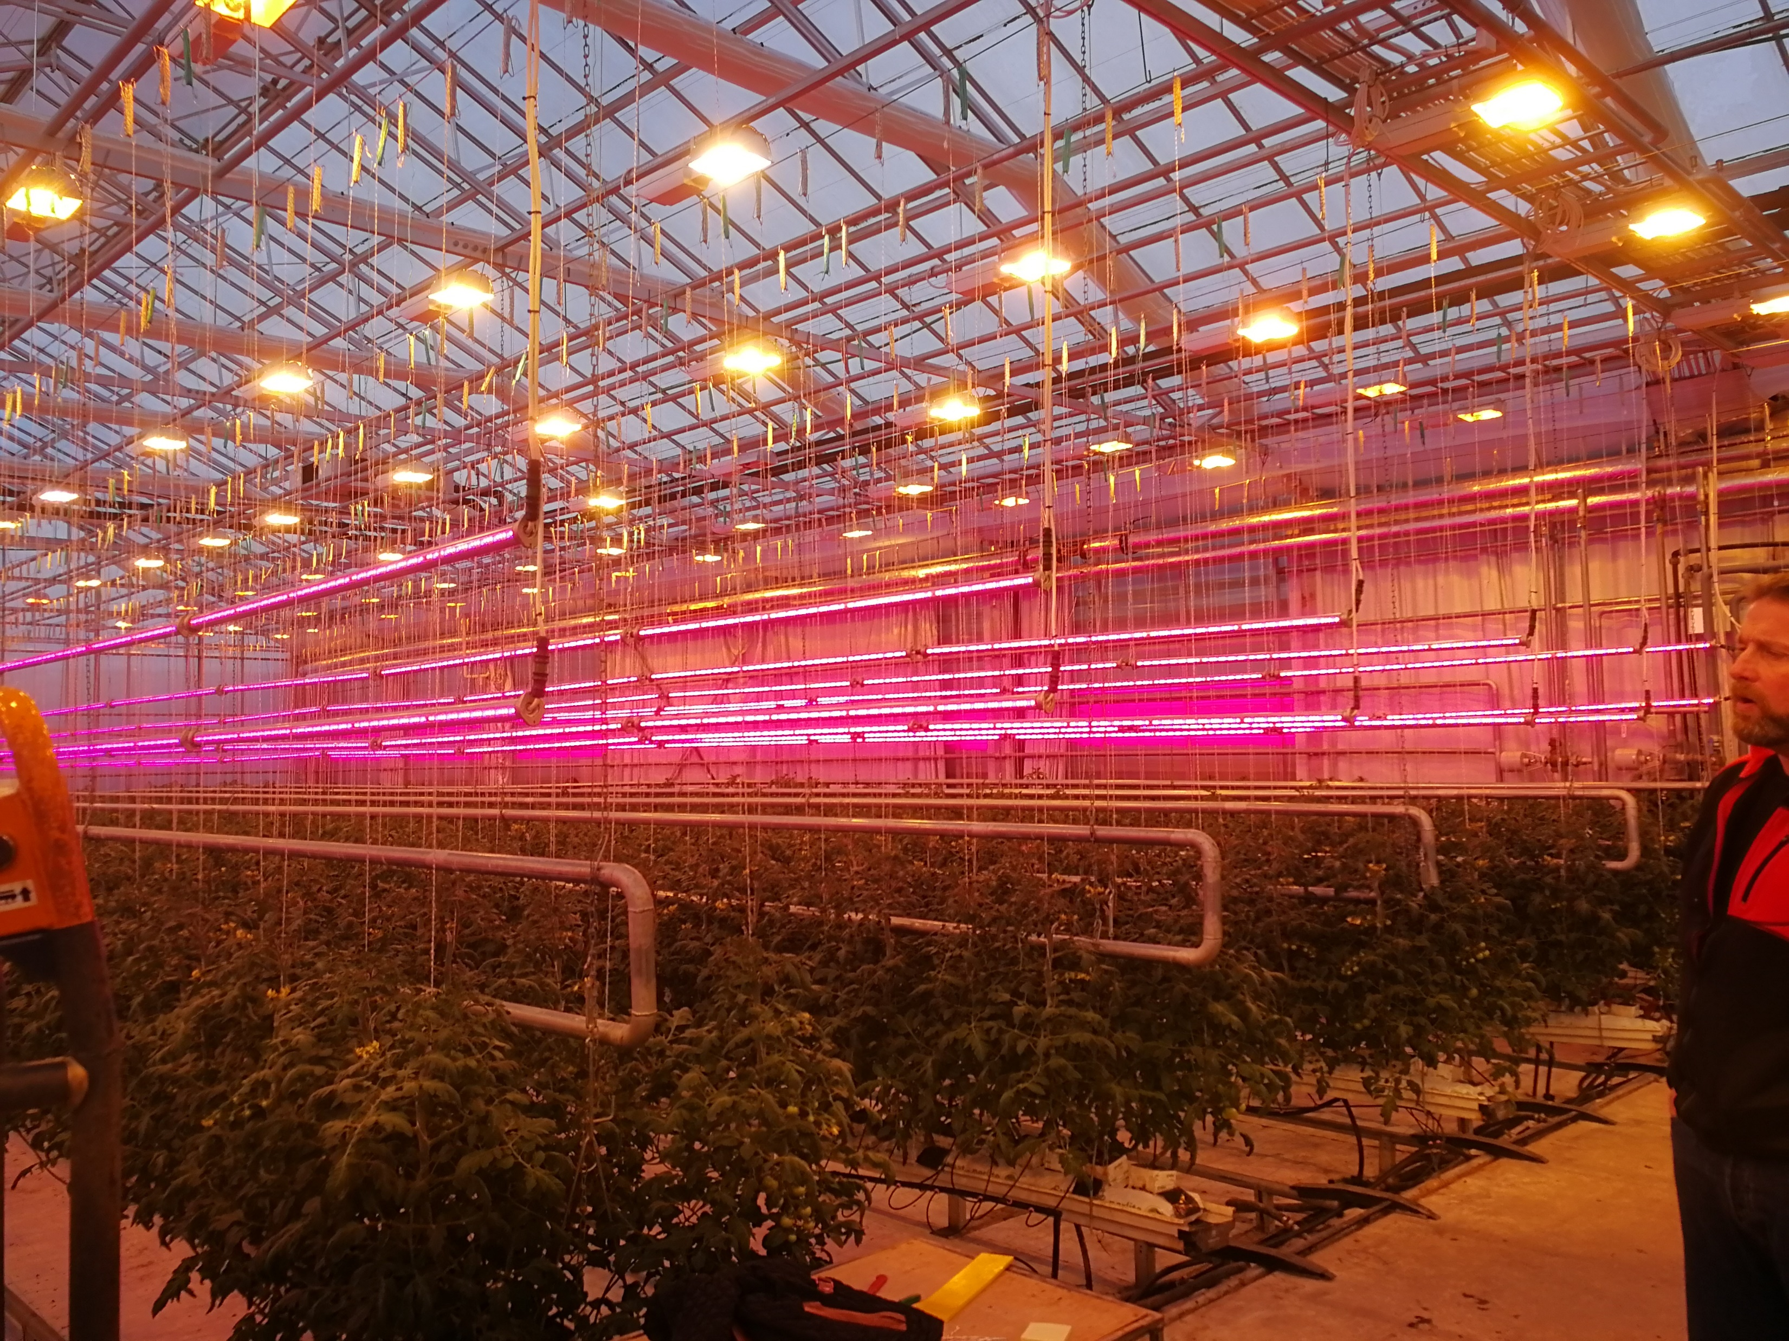
Topplys eller mellomlys

Slide 24
Lønnsomhet LED
LED akkumulert kostnad over levetiden _ sammenlignet med HPS.xlsm
Notes:
NÅR ; ikke hvis

Slide 25
August 2016, Rogaland
502 MOL
November 2016, Rogaland
74 MOL

Slide 26
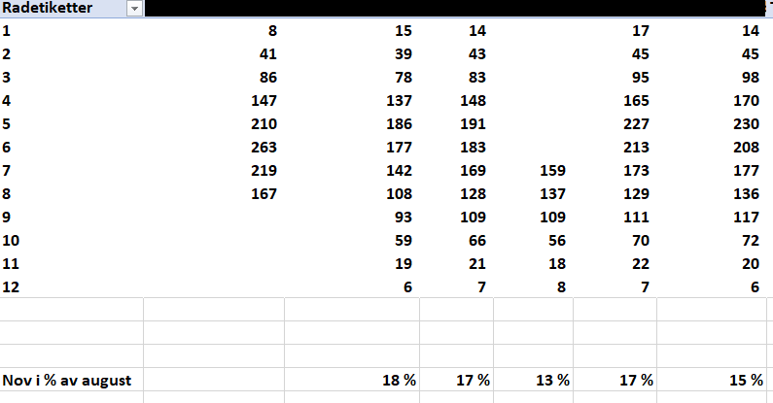
1%lys ≈ 1 % vekst

Slide 27
Det mangler 502-74=428 MOL

Slide 28
6 ukers belysning

Slide 29
Kapitalkostnad 59 pr m2
Strøm i 6 uker : 40 kr pr m2
99/5,85 => 16,92

Slide 30
Beregnet energibruk 1 år
MED LYS
Normal sesong uten lys
Ekstra avling => 32 kg ?

Slide 32
Fyring i november uten lys
72000 kWh pr da
0,40 øre/kWh
== 30 000 kroner ?

Slide 33
Oppsummering
Buffer
Gardiner
Avfukter
Lys
Ikke-fossil CO2
Høste solenergi
  => kjøling->
Lukka veksthus må ikke glemmes
Fremtiden er elektrisk
Norge har et forsprang
NL, ES, DK vil gå i samme retning

